Slide 1
OpenEuler-RISCV下OpenMPI的测试及性能分析
黄烁
2022-12-22

Slide 2
目录
Openmpi简介
测试环境的介绍与搭建
自动化测试——Mugen测试
——测试例介绍
——测试结果与分析
补充测试
性能分析——HPL
——HPL编译安装
——HPL参数配置
——测试结果与分析

Slide 3
OpenMPI简介
MPI（Message Passing Interface）是在 Supercomputing 1992 大会上定义的一个消息传递接口的标准，主要应用在消息传递模型当中，以支持当时并发程序编程的发展应用。
Open MPI 项目是一个开源的MPI实现方法，由学术、研究和行业合作伙伴组成的联盟开发和维护。它能够结合整个高性能计算社区的专业知识、技术和资源，以构建可用的最佳 MPI 库。 对于系统和软件供应商、应用程序开发人员和计算机科学研究人员使用具有一定优势。

Slide 4
测试环境
openEuler 22.03LTS RISCV 2022年12月11日 V2版
OpenMPI version 2.1.6rc1(软件源自带)
gcc version 10.3.1
在qemu下运行虚拟机的openEuler，两个节点，每个节点为4核4G配置
Host机使用debian11.4 ，网络使用wifi连接

Slide 5
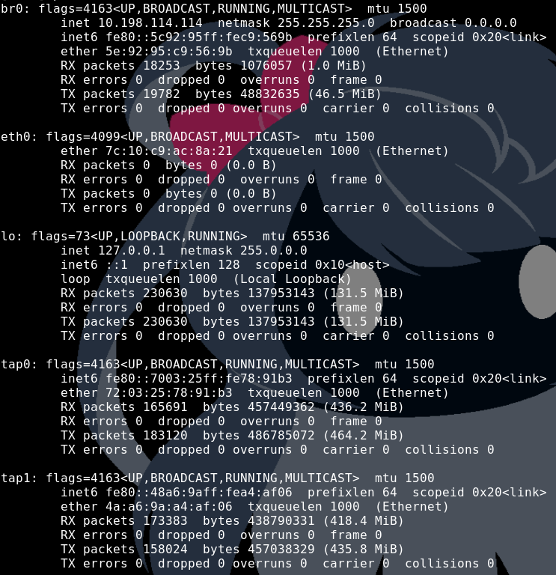
qemu网桥实现多个guest连通模拟集群的搭建
Host上：
安装网桥及tap管理工具
# apt install bridge-utils uml-utilities
启动tun模块（默认启动，如未启动可自行启动）
# modprobe tun
创建网桥和tap网卡并将其关联
# brctl addbr br0
# tunctl -t tap0 -u $(whoami)
# ip address add 10.198.114.114/24 dev br0
# brctl addif br0 tap0
# ip link set dev br0 up
# ip link set dev tap0 up
配置多个tap后 ，运行ifconfig如右
qemu配置
在启动脚本中的cmd里加入这两行
-netdev tap,id=testap,ifname=tap0,script=no,downscript=no \
-device virtio-net-device,netdev=testap,mac=52:54:00:12:34:55 \

Slide 6
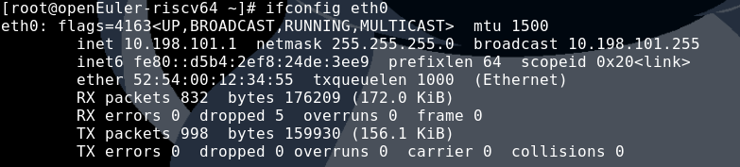
qemu网桥实现多个guest连通模拟集群的搭建
guest配置
进入guest后检查NetworkManager模块是否正常，可使用如下指令查看
# systemctl status NetworkManager
然后使用# ifconfig -a查看可用网卡，通过mac地址进行辨认
通过nmcli工具对tap网卡对应的那张网卡进行设置（我这里是eth0）
# nmcli c a type ethernet con-name eth0 ifname eth0
# nmcli c m eth0 ipv4.address 10.198.114.1/24
# nmcli c m eth0 ipv4.gateway 10.198.114.114
# nmcli c m eth0 ipv4.method manual
# nmcli c up eth0
运行# ifconfig eth0查看效果：

Slide 7
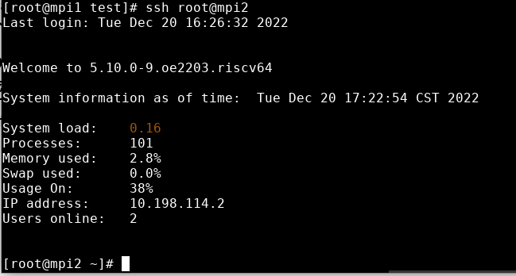
qemu网桥实现多个guest连通模拟集群的搭建
ssh免密登陆的设置
设置hostname
# hostnamectl set-hostname mpi1
Hosts配置
# vi /etc/hosts
10.198.114.1 mpi1
10.198.114.2 mpi2
Rsa密钥的生成
# ssh-keygen -t rsa -P '' -f /root/.ssh/id_rsa
向另一个节点发送rsa密钥并进行验证
# ssh-copy-id -i /root/.ssh/id_rsa.pub mpi2
尝试免密ssh
# ssh root@mpi2

Slide 8
软件源内openmpi的安装
使用yum进行安装：
# yum install openmpi openmpi-devel
安装后配置环境变量：
修改/root/.bashrc，添加如下两句：
export PATH=$PATH:/usr/lib64/openmpi/bin
export LD_LIBRARY_PATH=$LD_LIBRARY_PATH:/usr/lib64/openmpi/lib
更新环境路径：
# source /root/.bashrc

Slide 9
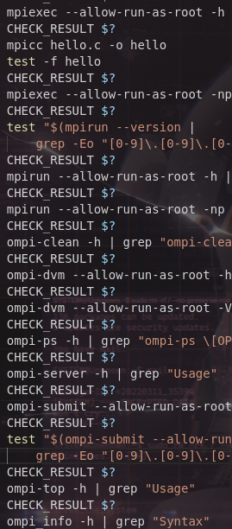
OpenEuler下OpenMPI的测试
自动化Mugen测试
OpenEuler下的mugen框架里本就有针对openMPI的测试样例，经过检查其脚本逻辑无明显问题，属于移植mugen的测试样例中可直接移植的测试套，其中包含三个测试例：
oe_test_openmpi_cluster
oe_test_openmpi_single_01
oe_test_openmpi_single_02
这之中，oe_test_openmpi_cluster测试例负责测试openMPI多机器并行执行程序的命令，其余两个则负责测试的单机器中openMPI功能的完备性。右为oe_test_openmpi_single_01.sh中部分内容

Slide 10
OpenEuler下OpenMPI的测试
自动化Mugen测试结果
结果如下：
oe_test_openmpi_cluster failed
oe_test_openmpi_single_01 success
oe_test_openmpi_single_02 success
证明首先在单机情况下openmpi的基本功能是完备的，可用的；
但在集群连通的情况下运行仍有问题。

Slide 11

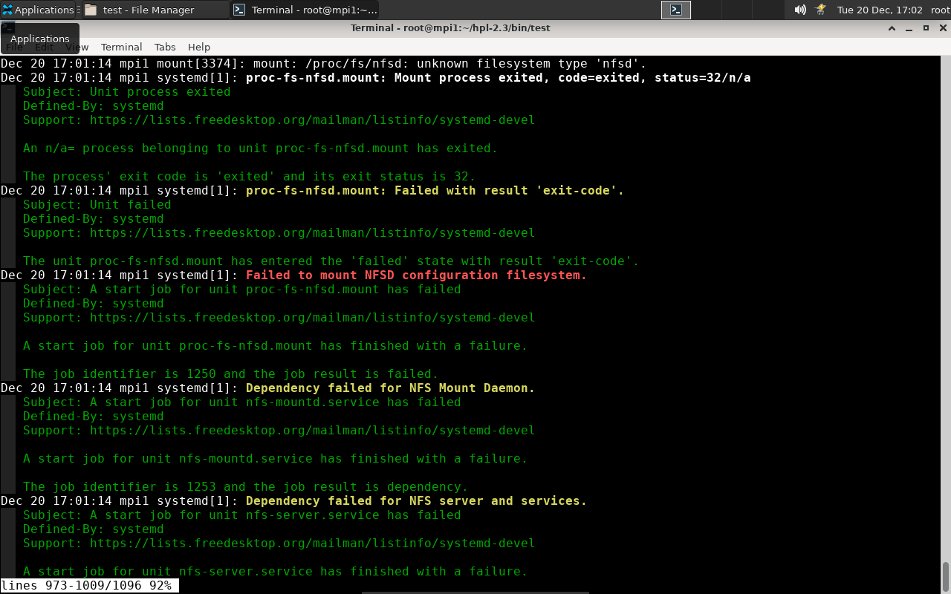
OpenEuler下OpenMPI的测试
错误原因分析
如右上图，主要原因是集群的主节点的nfs服务启动失败，从而导致后续副节点挂载主节点测试文件失败，使得两个节点没有同步文件内容，而mpirun的多节点运行需要所有集群的节点文件同步，不然无法运行，故运行失败。
进一步的，通过查看journalctl -xe可以看到，openEuler无法识别nfsd类型，而对这种类型的支持属于内核的功能，通过内核调度模块modprobe nfsd的输出看出，内核并不支持nfsd功能。即使是目前最新（20221219）的镜像站提供的内核eif文件，仍不支持nfsd功能。

Slide 12
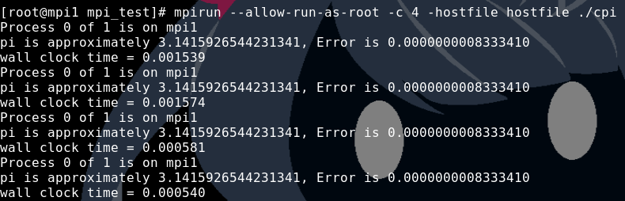
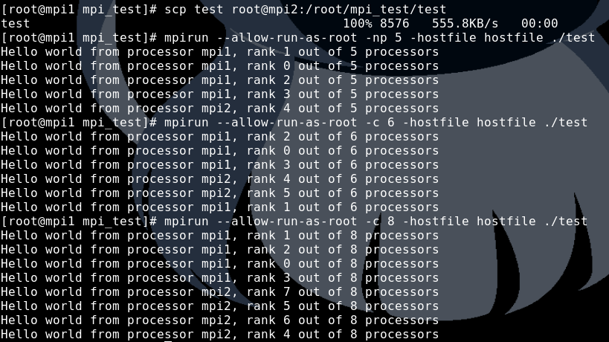
多节点情况下的验证
然而集群的并行运算并不一定需要nfs文件挂载，只要保证环境和文件同步即可，故先使用scp对测试文件进行手动同步测试结果及指令如图。
运行helloworld并输出对应节点和进程：
使用mpi自带测试程序计算pi的估计值：
可以看出openmpi多节点情况下的并行计算都是一个可行的情况

Slide 13
性能测试——HPL
HPL介绍
HPL（The High-Performance Linpack Benchmark）是测试高性能计算集群系统浮点性能的基准。HPL通过对高性能计算集群采用高斯消元法求解一元N次稠密线性代数方程组的测试，评价高性能计算集群的浮点计算能力。
浮点计算峰值是指计算机每秒可以完成的浮点计算次数，包括理论浮点峰值和实测浮点峰值。理论浮点峰值是该计算机理论上每秒可以完成的浮点计算次数，主要由CPU的主频决定。理论浮点峰值＝CPU主频×CPU核数×CPU每周期执行浮点运算的次数。

Slide 14
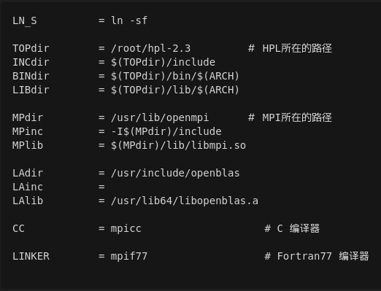
性能测试——HPL
HPL的编译安装及配置测试
下载并解压源码包：
# wget http://www.netlib.org/benchmark/hpl/hpl-2.3.tar.gz
# tar -xzf hpl-2.3.tar.gz
将/root/hpl-2.3/setup/Make.Linux_PII_CBLAS 复制到上一级目录
修改对应配置后编译，修改项如右：
# make arch=Linux_PII_CBLAS
编译完成后切换到对应目录，可以看到运行软件及配置文档：
# cd bin/Linux_PII_CBLAS
修改配置文档，配置运算矩阵的规模，分块大小，进程数量，进程
分布等配置后进行测试

Slide 15
性能测试——HPL
HPL.dat字段说明
HPLinpack benchmark input file //说明性语句
Innovative Computing Laboratory, University of Tennessee //说明性语句
HPL.out output file name (if any) //输出文件名
6 device out (6=stdout,7=stderr,file) //选择输出方式
1 # of problems sizes (N) //要测试的矩阵个数
512 Ns //不小于上一行的大小，使得内存使用量最佳则，N^2*64=节点内存*节点数*8，N=0.8~0.9
4 # of NBs //分块方法的种数
168 192 232 256 NBs //分块的大小用196，232，256效果比较好
0 PMAP process mapping (0=Row-,1=Column-major) //处理器阵列 按列排列 or 按行排列
3 # of process grids (P x Q) //二维处理器网格（P×Q）P×Q＝系统CPU数＝进程数
2 1 4 Ps //P≤Q情况下性能较好
2 4 1 Qs
16.0 threshold //阈值
3 # of panel fact //LU分解相关，其余参数对测试影响不大，无需调整说明，故不贴出

Slide 16
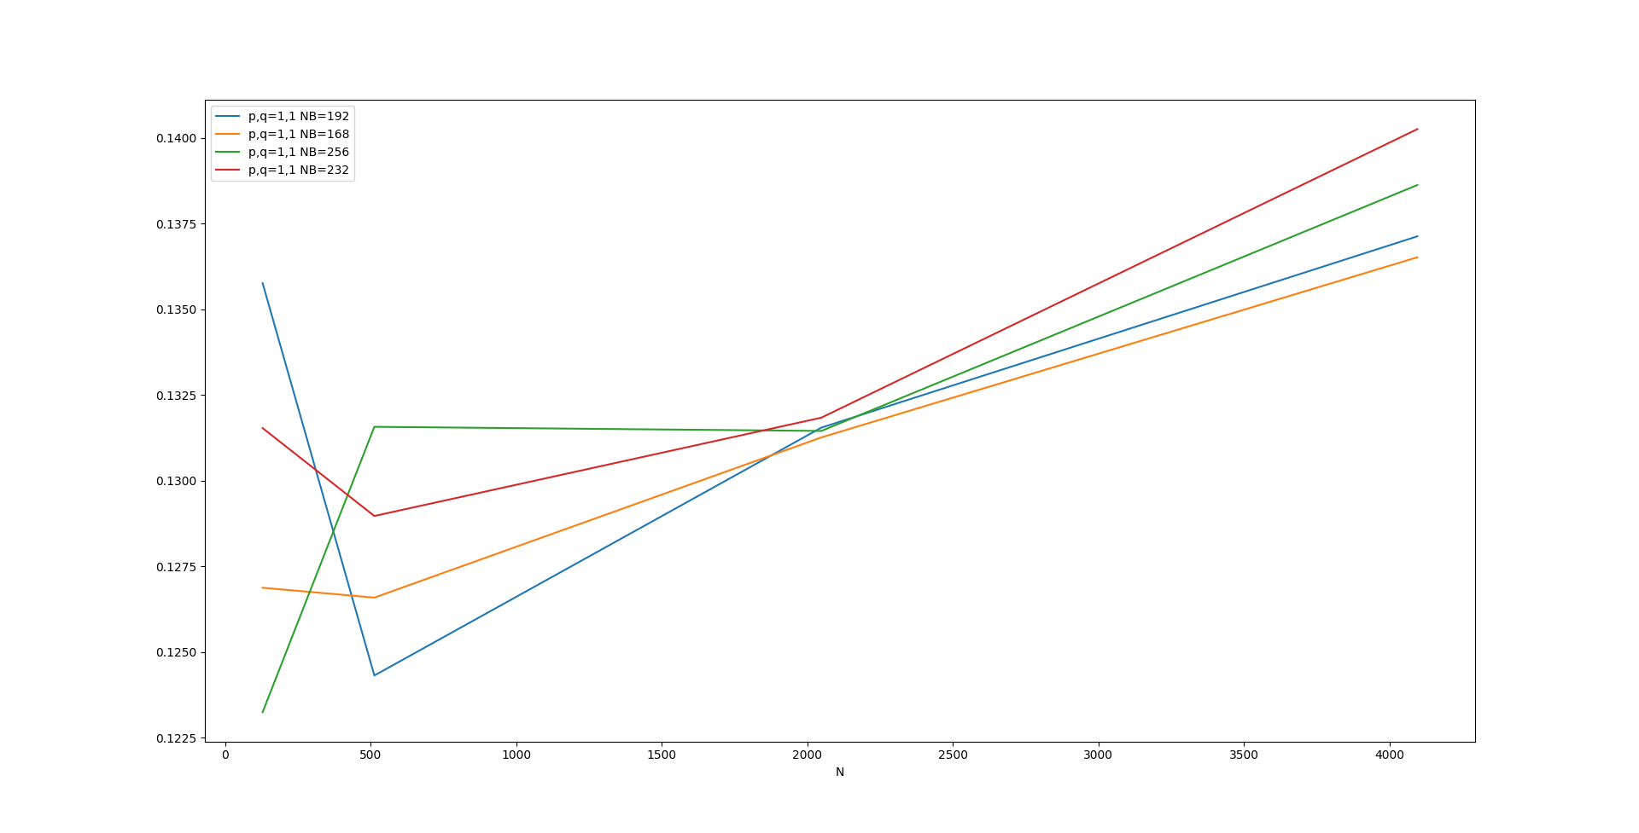
测试结果与分析
矩阵规模(N)与每秒浮点数计算数(Gflops)关系
由前人的研究可知，使得测试结果Gflops最大的就矩阵规模N,是在集群总内存使用量大致在80%～90%间的时候，而内存使用量小于这个值时，Gflops的大小与内存使用量为正相关的关系，对于此次测试的集群，总内存为8G，故经计算N的规模应在32000到35000之间最佳，但由于实验的设备限制原因，此规模过于庞大，故本次实验选取部分较小规模的N进行实验，实验结果N与Gflops的折线关系图如下：
可以看出，除去一个
规模较小导致误差较
大的点外，Gflops确实
与矩阵规模成一定正
相关关系，可以认为
这方面实验结果符合
预期

Slide 17
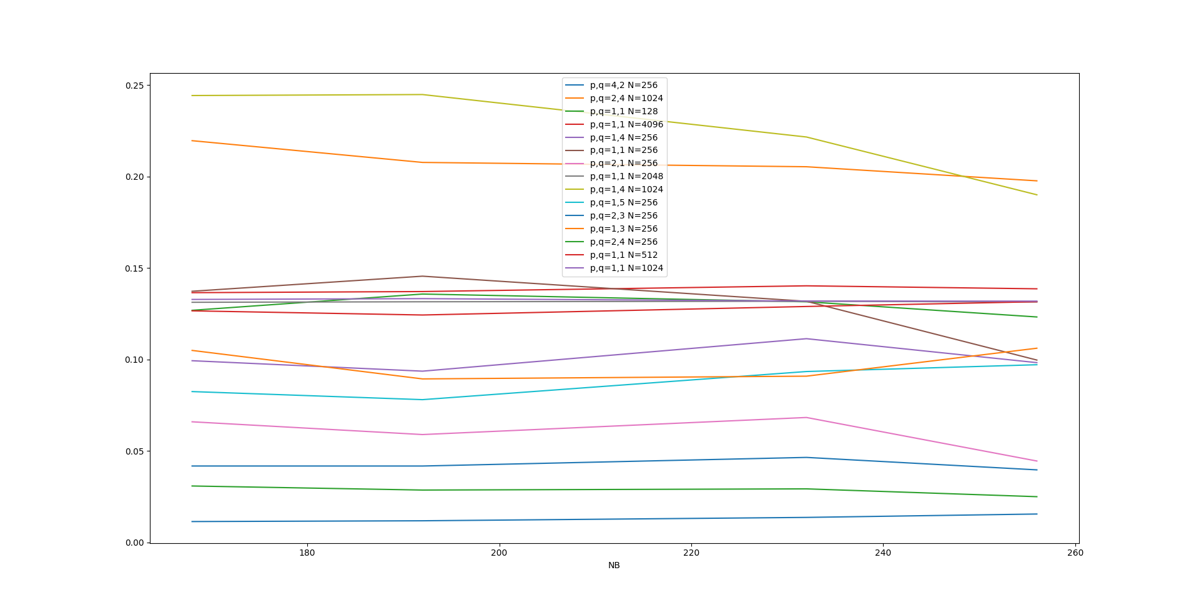
测试结果与分析
矩阵分块大小(NB)与每秒浮点数计算数(Gflops)关系
从数据分布的角度上来看， NB越小 ，分块就越多，也就越有利于各进程的负载平衡；但从计算的角度上来看，太小 的NB，会限制系统的计算性能， 因为在最高一级的存储结构中数据重用很少，而且需要交换的消息增多。NB的最佳值跟 N 的大小有关，也跟整个系统 的计算／通信性能比有关。本次实验主要选取了四个不同的值(256 232 192 168) ，测试结果如下：
可以看出，对于不同的规模以及进程
分布来说，其Gflops的波动总体不大，
且峰值出现位置也不确定，主要因为
集群规模较小，之间的通信成本较少
再加上选取的NB值较为接近,导致差
距不大。
故此只做为参考

Slide 18
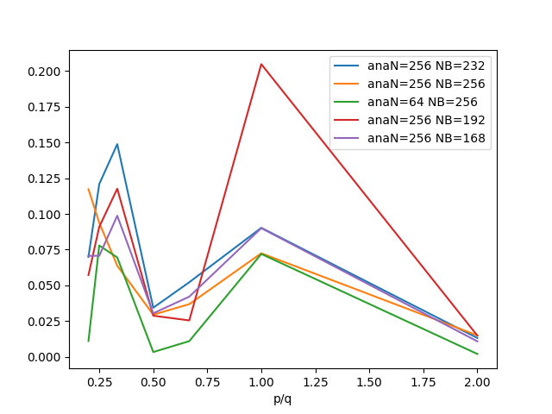
测试结果与分析
二维处理器网格(P×Q)分布与每秒浮点数计算数(Gflops)关系
P×Q配置的要遵循以下几个要求：P×Q＝进程数。这是HPL的硬性规定；P×Q＝系统CPU数＝进程数。一般来说一个进程对于一个CPU可以得到最佳性能。P≤Q，这是一个测试经验值，一般来说，P的值尽量取得小一点。故对于每组测试选取的p和q如下：
P : 2 1 1 2 4 1 1 2
Q : 4 4 1 1 2 3 5 3
其中P与Q一一对应，为体现P与Q的大小关系，取横坐标为P/Q
将测试结果绘成折线图如右：
可以看出，Gflops出现双峰的结果，即在P与Q相等时，或在P所
占比较少时，Gflops较大，其原因在于，PQ较为接近时，进程
间容易保持较好的负载平衡，而根据Linpack的算法，列向(Q)
通信量(通信次数和通信数据量)要远大于横向(P)通信，从而两
者都能减少测试时的通信开销，本次测试的进程数较少，故对
于通信开销造成的开销相对较少，故P，Q相差较大时的负载不
均衡现象不明显，故图像体现出双峰情况

Slide 19
总结
从测试结果可以看出，目前在openEuler-riscv上运行的openmpi基本功能没有问题，而超算领域上的应用仍任重道远。
而另一方面，这次测试体现出来的问题有：
Openmpi在软件源中版本过老，openmpi官网给出的最新版本为4.1.4,而软件源提供的openmpi版本仅为2.1.6。
基于qemu的测试很难将mpi并行的单节点峰值性能测试出来，进一步的测试或许需要更好的硬件支持
虽然在这次测试中进程间通信开销不明显，但未来超算的发展仍要考虑通信开销与计算开销之间的性能关系
基于HPL的测试可以看到我们以后还可以从软件角度提高超算节点的运行效率

Slide 20
感谢聆听！

